Slide 1

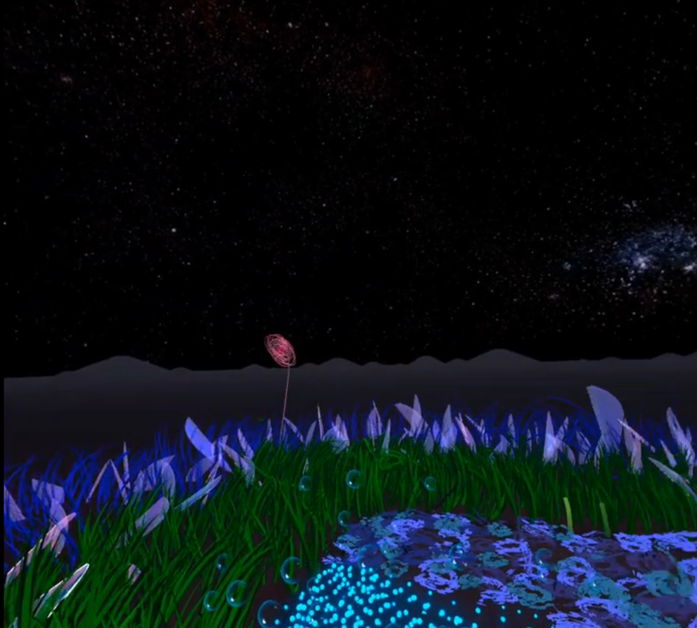
IMMERSION
UN PROJET EN RÉALITÉ VIRTUELLE

Slide 2





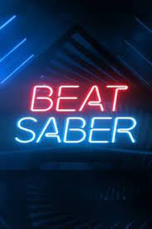
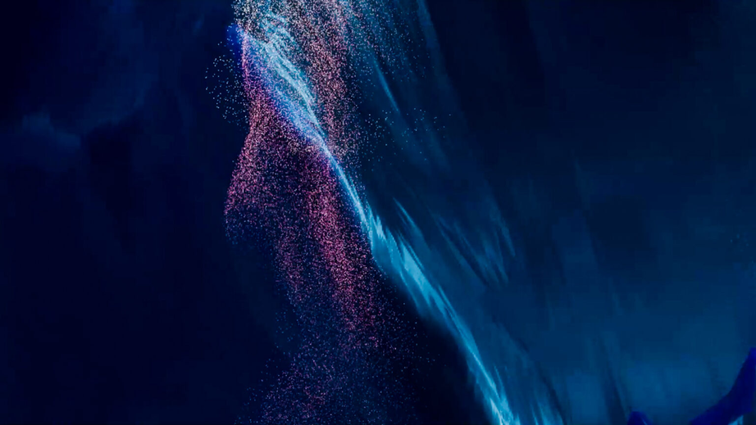
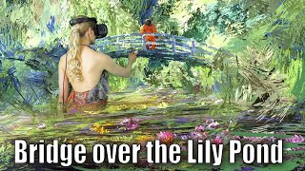
TRIALOGUE CULTUREL
CULTURE DES JEUNES
Beat Saber, Jeu vidéo
de réalité virtuelle
CULTURE QUÉBÉCOISE
CULTURE INTERNATIONALE
RÉALITÉ VIRTUELLE
Olivia MC Gilchrist, Virtual Islands, 2022.
Anna Dream Brush, Bridge Over the Lily Pond, 1899-2023
IMMERSION

Slide 3
appréciation
Anna Dream Brush, Bridge Over the Lily Pond,
1899-2023
GROUPES DE DISCUSSION
A Claude Monet x NASA collaboration
IMMERSION

Slide 4
L’INSTALLATION IMMERSIVE, C’EST QUOI?
CE QU’ON RECHERCHE
Exemples:
Every wall is a door, TeamLab
Floating flower garden, TeamLab
Solidified light color-dusk to dawn, TeamLab
IMMERSION

Slide 5
nuage de mots
IMMERSION

Slide 6
projet
Comment pourrais-tu créer une installation virtuelle immersive inspirante et inspirée à l’aide de la réalité virtuelle?
IMMERSION

Slide 7
projet
MULTIBRUSH
COSPACES
Création de l'environnement et chemins de caméra
Création de l'environnementvisite en RV
ou
ÉQUIPE DE 4
INDIVIDUEL OU À 2
IMMERSION

Slide 8
projet
MULTIBRUSH
v1
  Créer les éléments de l’installation
  Chemin(s) clair(s)
  Utiliser les effets spéciaux au moins à un endroit
  Tracer en 3 dimensions
  Enregistrer une vidéo de la déambulation finale
Création de l'environnementvisite en RV
ÉQUIPE DE 4
IMMERSION

Slide 9
projet
COSPACES
v2
  Ajouter et choisir les éléments de l’installation
  Organisation des éléments dans l’espace
  Chemin(s) clair(s)
  Caméras sur les chemins
  Enregistrer une vidéo de la déambulation finale
Création de l'environnement et chemins de caméra
(objets en .glB)
INDIVIDUEL OU À 2
IMMERSION

Slide 10
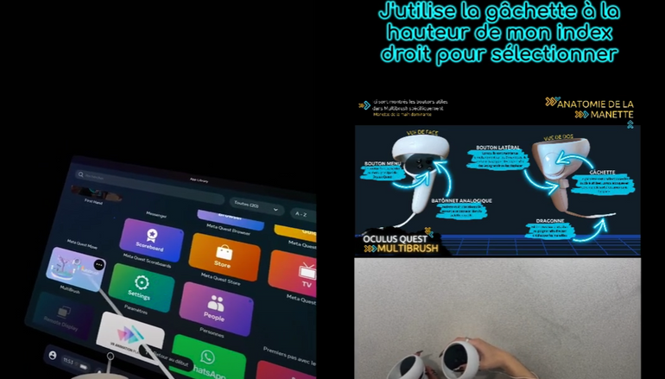
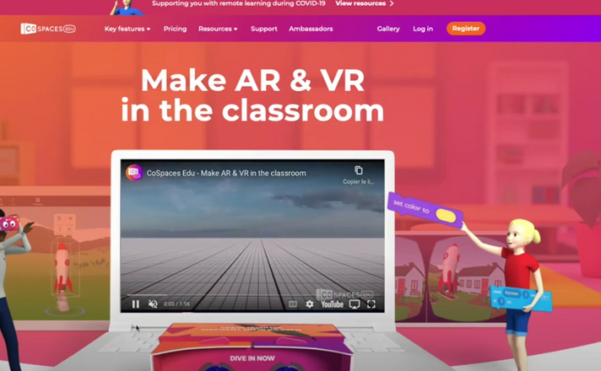
TUTORIELS
MultiBrush
TUTORIELS
CoSpaces
LISTE DE TUTORIELS
IMMERSION

Slide 11
DÉROULEMENT
COURS 1
COURS 2
  Présentation du projet, visionnement d’oeuvres
  Relever les points pertinents à l'installation immersive
Idéations, croquis et division des éléments dans l’équipe
+
COURS 3 ET
Création! N’oublie pas de réserver ta plage horaire
IMMERSION

Slide 12
PISTES DE RÉFLEXION
N’OUBLIE PAS! LE VISITEUR DOIT VIVRE DES ÉMOTIONS!
Jour, aube, nuit?
Féérique, effrayant, calmant?
Aéré, envahissant?
Mouvement, statique?
Quelles sont les émotions vécues par le regardant?
IMMERSION

Slide 13
CRITÈRES D’ÉVALUATION
Efficacité de l’utilisation des connaissances liées aux gestes, aux matériaux et aux outils; réalité virtuelle; usage de MultiBrush/CoSpaces et de ses matériaux en lien avec la proposition de création.
Lien entre la proposition de départ et la création. Organisation de l’espace en lien avec le principe de l’installation artistique.
Lien entre la proposition de départ et la création. Navigation dans l’oeuvre en lien avec le principe de l’installation artistique.
Authenticité de la production; absence de clichés et innovation dans l’usage des matériaux.
COMPÉTENCES NUMÉRIQUES EXPLOITÉES
C2 Développer et mobiliser ses habiletés technologiques
C7 Produire du contenu avec le numérique
C12 Innover et faire preuve de créativité avec le numérique
IMMERSION

